Slide 1
人工智能 实验5
单层感知机

Slide 2
演示bugBrain

Slide 3

它是—种算法，由美国学者Frank Rosenblatt在1957年提出

Slide 4
感知机是神经网络的起源的算法。学习它可以帮助我们了解神经网络和深度学习的思想。

Slide 5
感知机接收多个输入信号，输出一个信号
这里所说的“信号"可以想象成像电流、河流那样具有“流动性"的东西—信息流
但是和实际的电流、河流不同的是，感知机的信号只有“流”和“不流”两种取值，分别对应的是1和0

Slide 6
我们来看一个感知机的例子
这个感知机接受两个输入信号
x1
x2
y
输入信号
输出信号

Slide 7
把它们像这样连接起来
x1
w1
y
权重（weight）
w2
x2

Slide 8
把它们像这样连接起来
x1
w1
y
神经元/节点
w2
x2

Slide 9
输入信号被送往神经元时，会被分别乘以固定的权重
举个例子：
1
x1
w1
0.5
1×0.5=0.5
y
0.2
1
w2
1×0.2=0.2
x2

Slide 10
神经元会计算传送过来的信号的总和
举个例子：
1
x1
w1
0.5
y
0.5+0.2=0.7
0.2
1
w2
x2

Slide 11
只有当这个总和超过了某个临界值，才会输出1
举个例子：
1
x1
w1
0.5
y
0.5+0.2=0.7
0.2
1
w2
x2

Slide 12
我们假设这里的临界值为0.5
举个例子：
1
x1
w1
0.5
y
0.5+0.2=0.7
0.2
1
w2
x2

Slide 13
0.7超过了临界值0.5，所以这个神经元的输出就为1
举个例子：
1
x1
w1
0.5
y
0.5+0.2=0.7
1
0.2
1
w2
x2

Slide 14
这也被称为“神经元被激活”我们将临界值称为阈值，用符号θ表示。
举个例子：
1
x1
w1
0.5
y
1
0.2
1
w2
x2

Slide 15
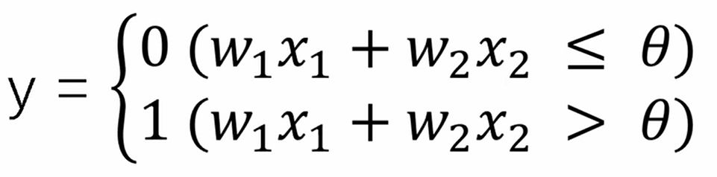
把刚刚的内容用数学式来表达的话就是这样

Slide 16
感知机的多个输入信号都有各自固有的权重
这些权重发挥着控制各个信号的重要性的作用
也就是说,权重越大，对应该权重的信号的重要性就越高

Slide 17
比喻:
可以把权重理解为电路里中的电阻，电阻是决定电流流动难度的参数,电阻越低，流过的电流就越大
而感知机的权重则是值越大，通过的信号就越大。不管是电阻还是权重,在控制信号流动难度（流动的容易程度)这点上的作用都是一样的

Slide 18
以与门为例，它是有两个输入和一个输出的门电路
这是与门输入信号与输出信号的真值表
X1 | X2 | y
0 | 0 | 0
0 | 1 | 0
1 | 0 | 0
1 | 1 | 1

Slide 19
那么我们接下来考虑用感知机来表示这个与门
我们需要做的就是确定能满足此真值表的
w1、w2、 θ的值

Slide 20
假如我们在几次尝试后，确定了一组值
(w1, w2, θ) = (0.5, 0.5 0.8)
x1
w1
0.5
X1 | X2 | y
0 | 0 | 0
0 | 1 | 0
1 | 0 | 0
1 | 1 | 1
0.8
y
0.5
w2
x2

Slide 21
通过验证，这组取值的确满足了与门的真值表
于是我们就成功地用感知机表示出了与门

Slide 22
同样我们可以找出符合与非门的参数
(w1, w2, θ) = (-0.5, -0.5, -0.8)

Slide 23
这里决定感知机参数的并不是计算机，而是我们人
我们看着真值表这种“训练数据”，人工考虑了参数的值
而机器学习就是将这个决定参数值的工作交给计算机自动进行
学习是确定合适的参数的过程，而人要做的是思考感知机的构造或者叫模型。并把训练数据交给计算机

Slide 24
什么是numpy？
一个在Python中做科学计算的基础库，重在数值计算，也是大部分PYTHON科学计算库的基础库，多用于在大型、多维数组上执行数值运算

Slide 25
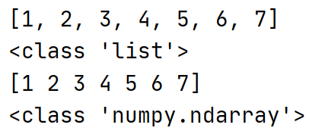
import numpy as np a_list = [1, 2, 3, 4, 5, 6, 7] print(a_list) print(type(a_list)) np_list = np.array(a_list) print(np_list) print(type(np_list))

Slide 26
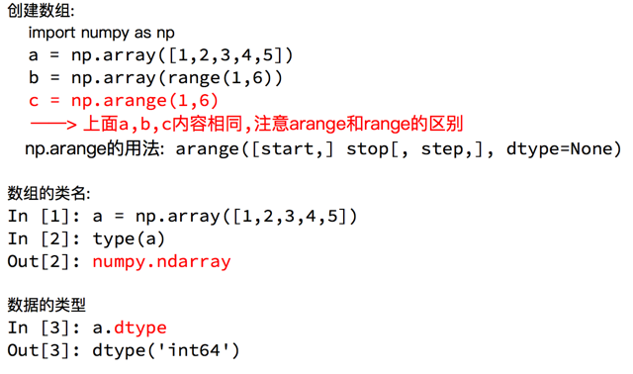
numpy创建数组(矩阵)
Notes:
种子url：

Slide 27
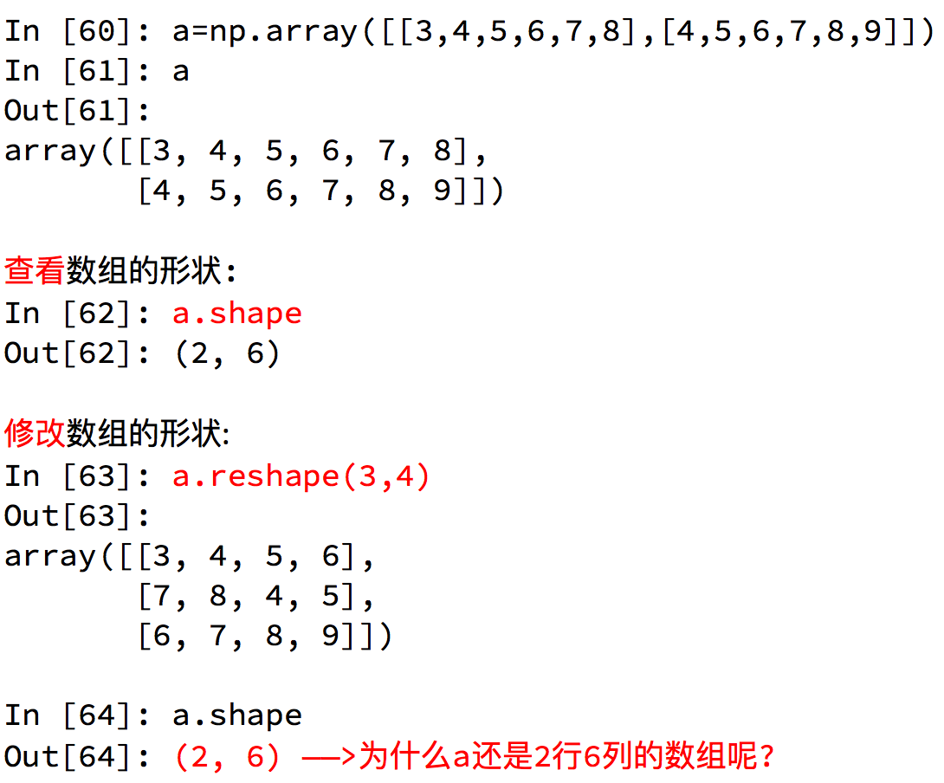
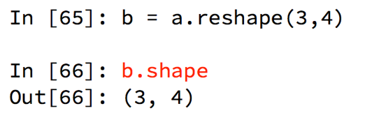
数组的形状

Slide 28
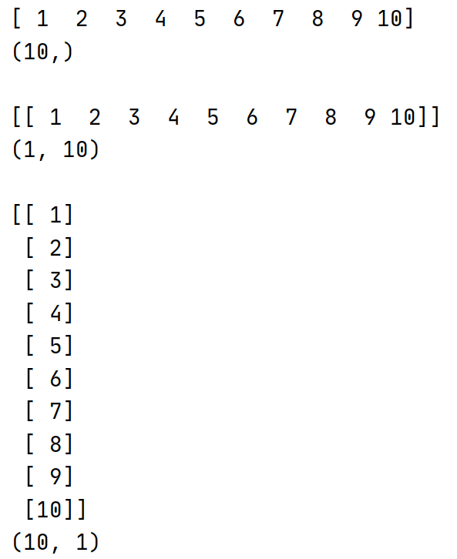
import numpy as np a = np.arange(1, 11, 1) print(a) print(a.shape) b = a.reshape(1, 10) print(b) print(b.shape) c = a.reshape(10, 1) print(c) print(c.shape)

Slide 29
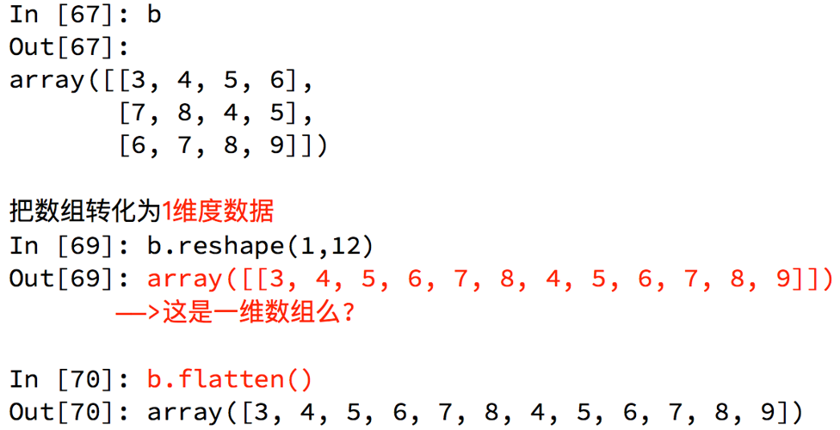

Slide 30
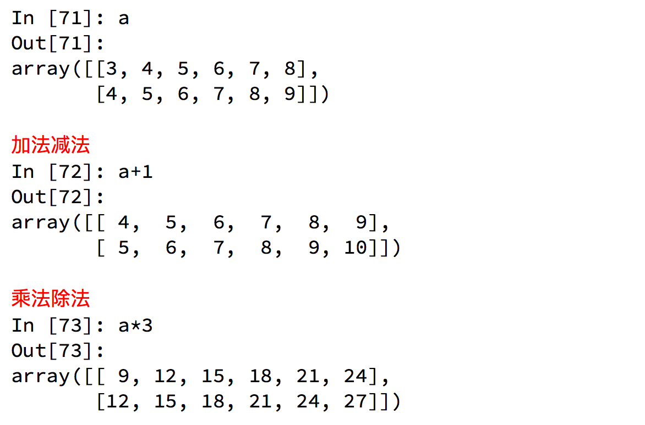
数组和数的计算

Slide 31
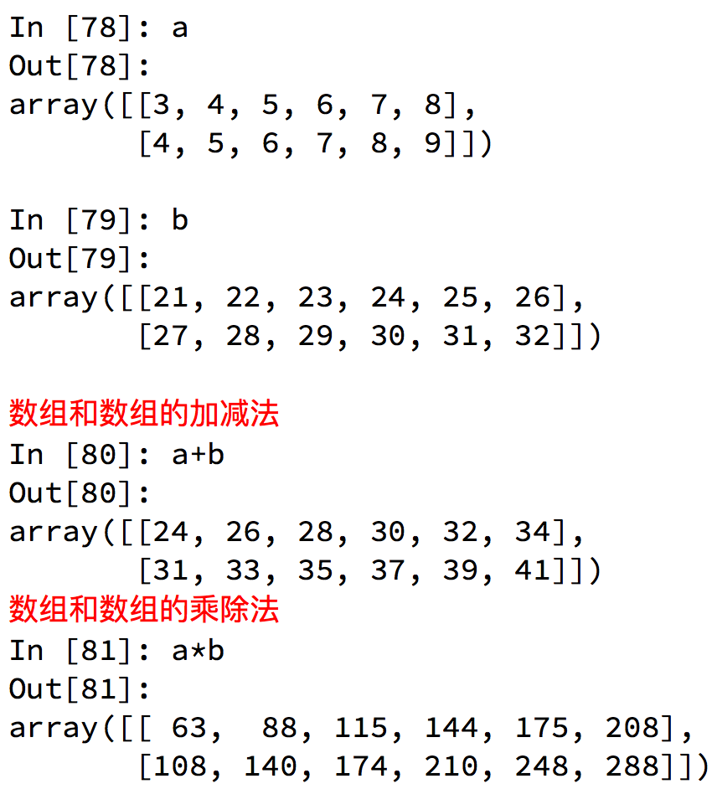

Slide 32
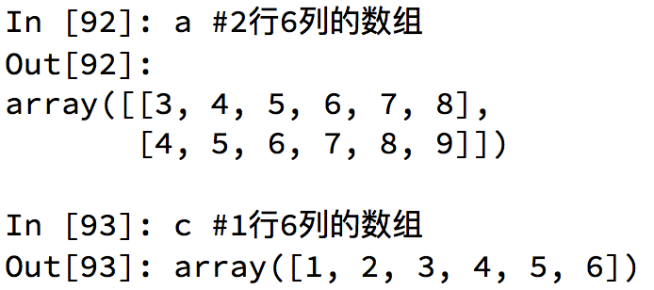
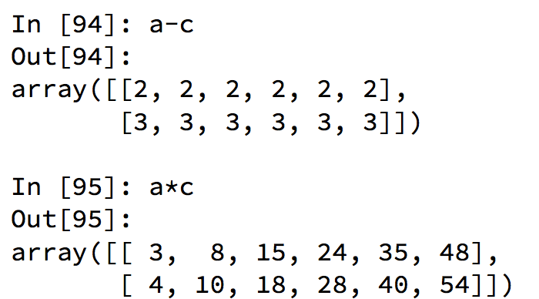
数组和数组的计算

Slide 33
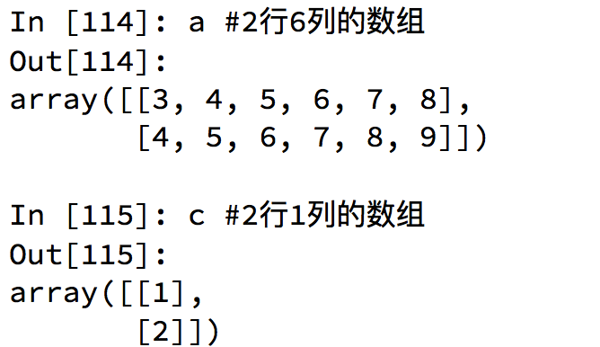
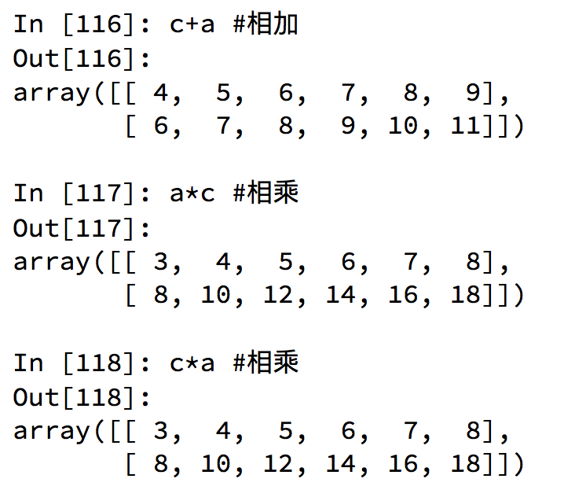
数组和数组的计算
为什么呢?
请自学numpy的广播机制

Slide 34
np.linespace（）
生成指定范围内指定个数的一维数组

Slide 35
def linspace(start, stop, num=50, endpoint=True, retstep=False, dtype=None):
在指定的间隔[“start”,“stop”]内均匀地返回数字。返回“num”个等间距的样本。
endpoint是一个bool类型的值，如果为“True”, “stop"是最后一个值，如果为"False”,生成的数组不会包含"stop"值
retstep是一个bool类型的值，如果为"True"，会返回样本之间的间隙。
arange 和 linespace 相似，但是使用步长而不是样本的数量来确定生成样本的数量。

Slide 36
>>> np.linspace(2.0, 3.0, num=5)
array([ 2. , 2.25, 2.5 , 2.75, 3. ])
>>> np.linspace(2.0, 3.0, num=5, endpoint=False)
array([ 2. , 2.2, 2.4, 2.6, 2.8])
>>> np.linspace(2.0, 3.0, num=5, retstep=True)
(array([ 2. , 2.25, 2.5 , 2.75, 3. ]), 0.25)

Slide 37
np.random.normal(loc=0.0, scale=1.0, size=None)
生成正态分布的随机数

Slide 38
loc：float
此概率分布的均值（对应着整个分布的中心）
scale：float
此概率分布的标准差（对应于分布的宽度，scale越大越矮胖，scale越小，越瘦高）
size：int /tuple of ints
输出的shape，默认为None，只输出一个值

Slide 39
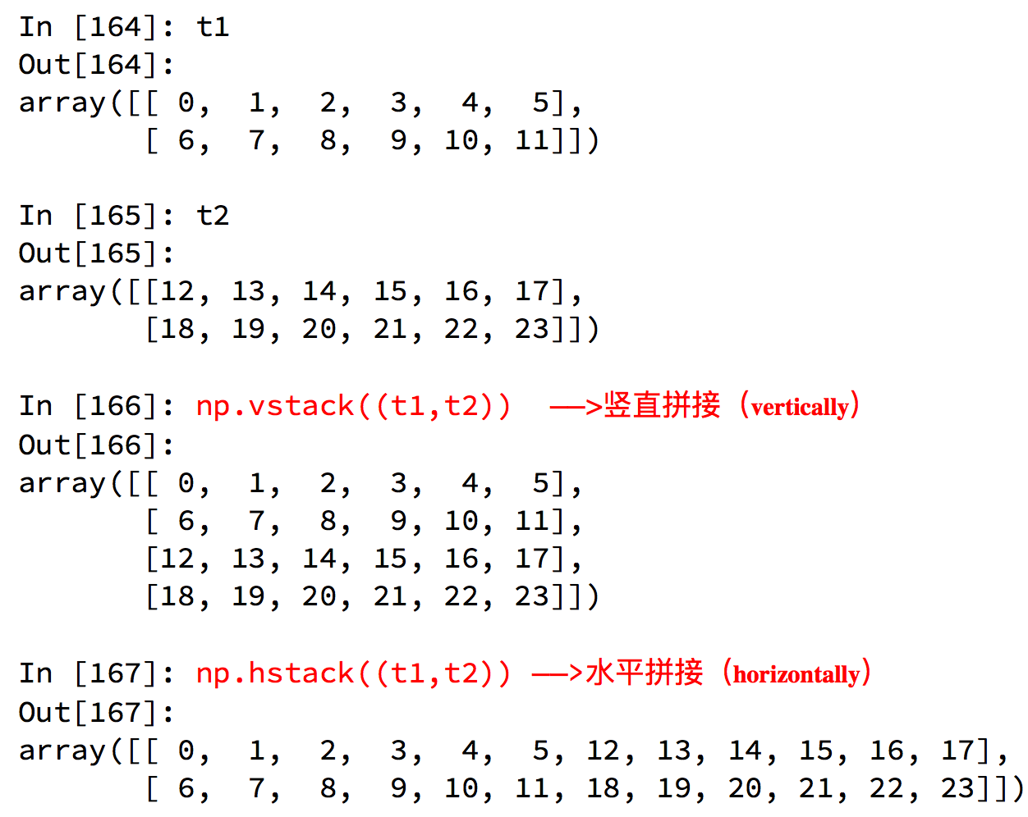
数组的拼接

Slide 40
演示
切片

Slide 41
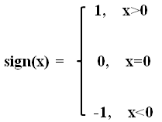
np.sign()
Numpy中的符号函数

Slide 42
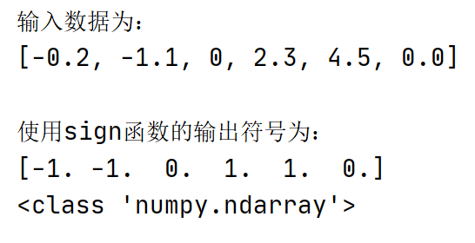
# 导入numpy库 import numpy as np # 输入数据 dataArr = [-0.2, -1.1, 0, 2.3, 4.5, 0.0] print("输入数据为：") print(dataArr) # 使用numpy的sign(x)函数求输入数据的符号 signResult = np.sign(dataArr) # 打印出sign()的输出结果 print("\n使用sign函数的输出符号为：") print(signResult)
print(type(signResult))

Slide 43
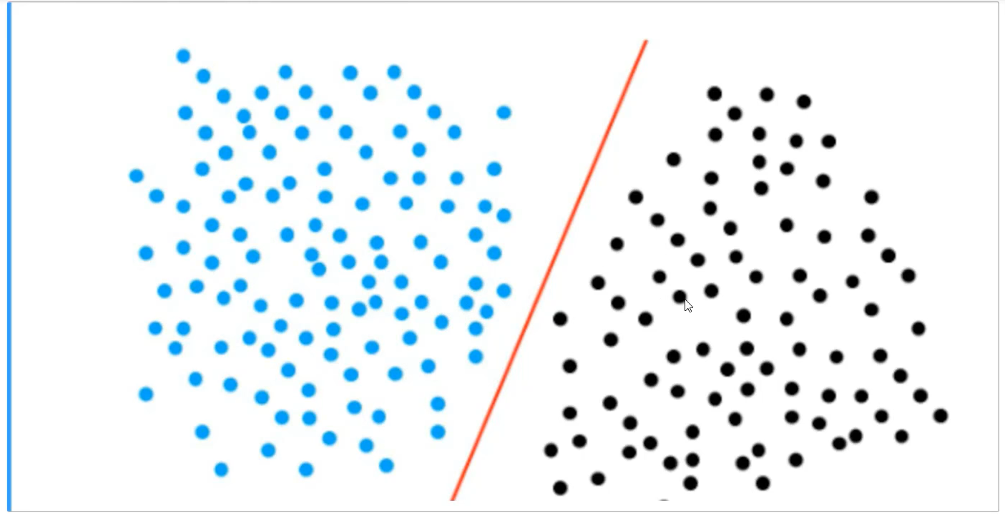

Slide 44
Sklearn的train_test_split 随机划分样本数据为训练集和测试集的
X_train, X_test, y_train, y_test =
train_test_split (X, y, test_size, random_state)
X | 待划分的样本特征集合
y | 待划分的样本标签
test_size | 若在0~1之间，为测试集样本数目与原始样本数目之比；若为整数，则是测试集样本的数目。
random_state | 随机数种子
X_train | 划分出的训练集数据（返回值）
X_test | 划分出的测试集数据（返回值）
y_train | 划分出的训练集标签（返回值）
y_test | 划分出的测试集标签（返回值）

Slide 45
import numpy as np from sklearn.model_selection import train_test_split #创建一个数据集X和相应的标签y,X中样本数目为100 X, y = np.arange(200).reshape((100, 2)), range(100) #用train_test_split函数划分出训练集和测试集，测试集占比0.33 X_train, X_test, y_train, y_test = train_test_split( X, y, test_size=0.33) #打印出原始样本集、训练集和测试集的数目 print("The length of original data X is:", X.shape[0]) print("The length of train Data is:",X_train.shape[0]) print("The length of test Data is:", X_test.shape[0])

Slide 46
The length of original data X is: 100 The length of train Data is: 67 The length of test Data is: 33

Slide 47
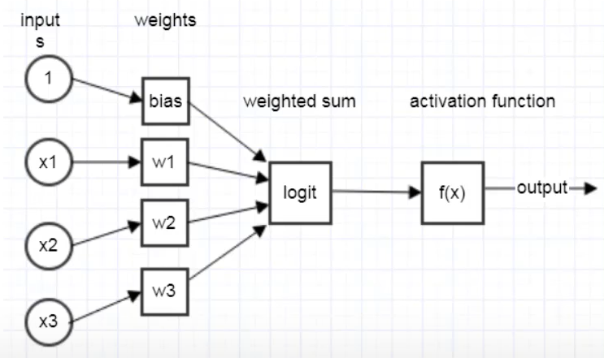

Slide 48
n学习步长 t期望输出 o实际输出
w1 = w1 + n*(t-o)*x1
w2 = w2 +n*(t-o)*x2
b = b + n*(t-o)

Slide 49
作业4：补全遗传算法，蚁群算法代码注释
作业5：补全单层感知器代码
邮箱：1060596782@qq.com
邮件主题：学号-姓名-AI45
文件命名：学号-姓名-AI45
例如：2019301500096-张三-AI45
截止时间：本周六晚12点前（12.26日）
无需截图，请压缩打包

